Slide 1
分类决策树
韩婷婷 博士
计算机学院
ttinghan@hdu.edu.cn

Slide 2
有监督 vs. 无监督学习
有监督学习 (分类)
监督：训练数据（观察，测量等）都带有标签,指示观察的类别
根据训练集分类新数据
无监督学习 (聚类)
训练集的类别（标签）未知
给定一个观察，测量等的集合，目标是建立数据中存在的数据的类或簇
半监督…

Slide 3
分类：基本概念
分类任务的输入数据是记录的集合
每条记录用元组表示(x,y)，x是属性集合，y是特殊的属性，指出了该条记录的标号，也称分类属性或者目标属性。
类标号必须是离散属性。

Slide 4
定义
分类任务是通过学习得到一个目标函数f，将属性集x，映射到一个预先定义好的类标号y
目标函数也称分类模型，用于以下目的：
描述性建模，解释工具，区分不同类中的对象
预测性建模，预测未知记录的类标号

Slide 5
分类适用情况
适合预测和描述二元数据集，或者标称类型
对于序数分类（例如身高：很高、高、正常、..）；子类和超类关系等，一般不太有效。
因为分类技术不考虑隐含在目标类中的序关系。

Slide 6
概念区分： 分类vs.数值预测
分类
预测分类的类标签(离散、无序)
基于训练数据和类标签 构造一个模型，并分类新数据
数值预测
建连续值函数/模型, 预测未知/缺失值
分类典型应用
信用卡/贷款审批:
医疗诊断:肿瘤是癌或良性？
欺诈检测: 交易欺诈?
网页分类：这是哪一类？

Slide 8
分类: 一个两步的过程
模型构建（学习阶段）:描述一组预先定义的类
假定每个元组/样本 属于一个类, 由类标签属性设定
用于构建模型的元组集合称为训练集training set
模型可以表示为分类规则,决策树, 数学公式
模型使用（分类阶段）: 分类将来/未知对象
估计模型的准确率
测试集：独立于训练集的样本 (避免过分拟合overfitting)
比较测试样本的已知标签/由模型预测（得到）标签
准确率：测试样本集中模型正确预测/分类的样本的比率
如果准确率合适,使用模型来分类标签为未知的样本

Slide 9
Process (1): 模型构建
Classification
Algorithms
Training
Data
Classifier
(Model)
IF rank = ‘professor’
OR years > 6
THEN tenured = ‘yes’

Slide 10
Process (2): Using the Model in Prediction
Classifier
Testing
Data
Unseen Data
(Jeff, Professor, 4)
Tenured?

Slide 11
Issues: Evaluating Classification Methods
Accuracy
classifier accuracy: predicting class label
predictor accuracy: guessing value of predicted attributes
Speed
time to construct the model (training time)
time to use the model (classification/prediction time)
Robustness: handling noise and missing values
Scalability: efficiency in disk-resident databases
Interpretability
understanding and insight provided by the model
Other measures, e.g., goodness of rules, such as decision tree size or compactness of classification rules

Slide 12
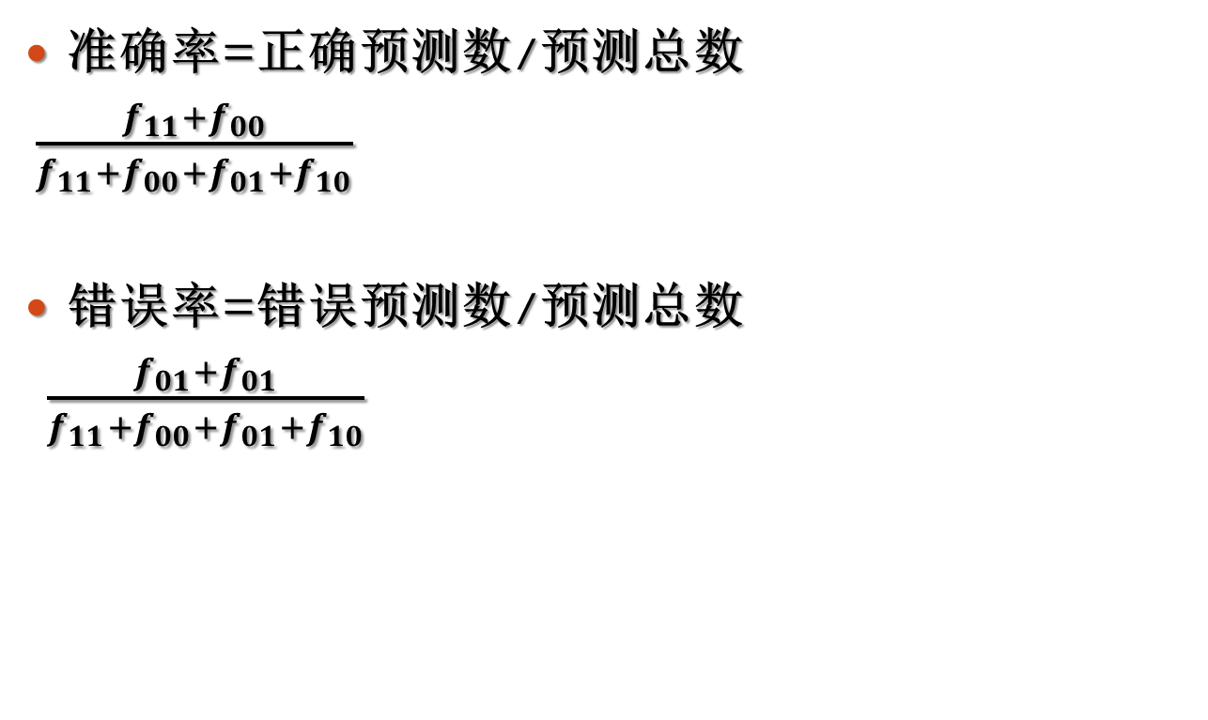
分类 准确率 错误率
准确率=正确预测数/预测总数
$\frac{f_{11}+f_{00}}{f_{11}+f_{00}+f_{01}+f_{10}}$
错误率=错误预测数/预测总数
$\frac{f_{01}+f_{01}}{f_{11}+f_{00}+f_{01}+f_{10}}$
混淆矩阵Confusion Matrix:
Actual class\Predicted class | C₁ | C₀
C₁ | True Positives (TP) f₁₁ | False Negatives (FN) f₁₀
C₀ | False Positives (FP) f₀₁ | True Negatives (TN) f₀₀

Slide 13
分类技术
决策树分类 Decision Tree based Methods
基于规则分类 Rule-based Methods
基于推理分离 Memory based reasoning
神经网络 Neural Networks
朴素贝叶斯，贝叶斯信念网络 Naïve Bayes and Bayesian Belief Networks
支持向量机 Support Vector Machines
……

Slide 14
决策树
决策树（Decision Tree）是一种简单但广泛使用的分类器。
通过训练数据构建决策树，可高效对未知的数据进行分类。
决策树有两大优点：
可读性好，具有描述性，有助于人工分析
效率高，决策树只需一次构建，反复使用，每次预测的最大计算次数不超过决策树的深度。

Slide 15
决策树 实例1
categorical
categorical
continuous
class
根节点
内部节点
叶子节点
Splitting Attributes
Refund
Yes
No
NO
MarSt
Single, Divorced
Married
TaxInc
NO
< 80K
> 80K
NO
YES
Training Data
Model: Decision Tree

Slide 16
决策树 实例2
categorical
categorical
continuous
class
MarSt
Single, Divorced
Married
NO
Refund
Yes
No
NO
TaxInc
< 80K
> 80K
NO
YES
同一数据集，可以有不同的决策树

Slide 17
决策树分类任务 （归纳 演绎）
Decision Tree

Slide 18
应用模型到测试数据集
Test Data
Start from the root of tree.
Refund
Yes
No
NO
MarSt
Single, Divorced
Married
TaxInc
NO
< 80K
> 80K
NO
YES

Slide 19
应用模型到测试数据集
Test Data
Refund
Yes
No
NO
MarSt
Single, Divorced
Married
TaxInc
NO
< 80K
> 80K
NO
YES

Slide 20
应用模型到测试数据集
Test Data
Refund
Yes
No
NO
MarSt
Single, Divorced
Married
TaxInc
NO
< 80K
> 80K
NO
YES

Slide 21
应用模型到测试数据集
Test Data
Refund
Yes
No
NO
MarSt
Single, Divorced
Married
TaxInc
NO
< 80K
> 80K
NO
YES

Slide 22
应用模型到测试数据集
Test Data
Refund
Yes
No
NO
MarSt
Single, Divorced
Married
TaxInc
NO
< 80K
> 80K
NO
YES

Slide 23
应用模型到测试数据集
Test Data
Refund
Yes
No
NO
MarSt
Single, Divorced
Married
Assign Cheat to “No”
TaxInc
NO
< 80K
> 80K
NO
YES

Slide 24
决策树分类任务
Decision Tree

Slide 25

实例分析
例1：
同学A是否会观看《冰与火之歌》第六季？
冰与火之歌
原著
乔治·R·R·马丁
导演
戴维·贝尼奥夫
D·B·威斯
Alan Taylor
发行公司
Home Box Office (HBO)

Slide 26

实例分析
例1：
同学A是否会观看《冰与火之歌》第八季？
判断依据：
1）是否观看前7季？
2）是否喜欢前7季？
观看前7季？
Y
N
喜欢？
不看
Y
N
看
不看

Slide 27

实例分析
例1：
同学A是否会观看《冰与火之歌》第八季？
判断依据：
1）是否观看前7季？
2）是否对前7季好评？
训练数据集（通过调查得到）
人 | 观看前7季 | 好评 | 是否看第八季
同学1 | 是（1） | 是（1） | 是（1）
同学2 | 否（0） | 否（0） | 否（0）
…… | …… | …… | ……

Slide 28

练习1：在一起？

Slide 29

实例分析
练习1：
在一起？
判断依据：
1）门当户对
2）情投意合
门当户对？
Y
N
情投意合？
不结
Y
N
结婚
不结

Slide 30
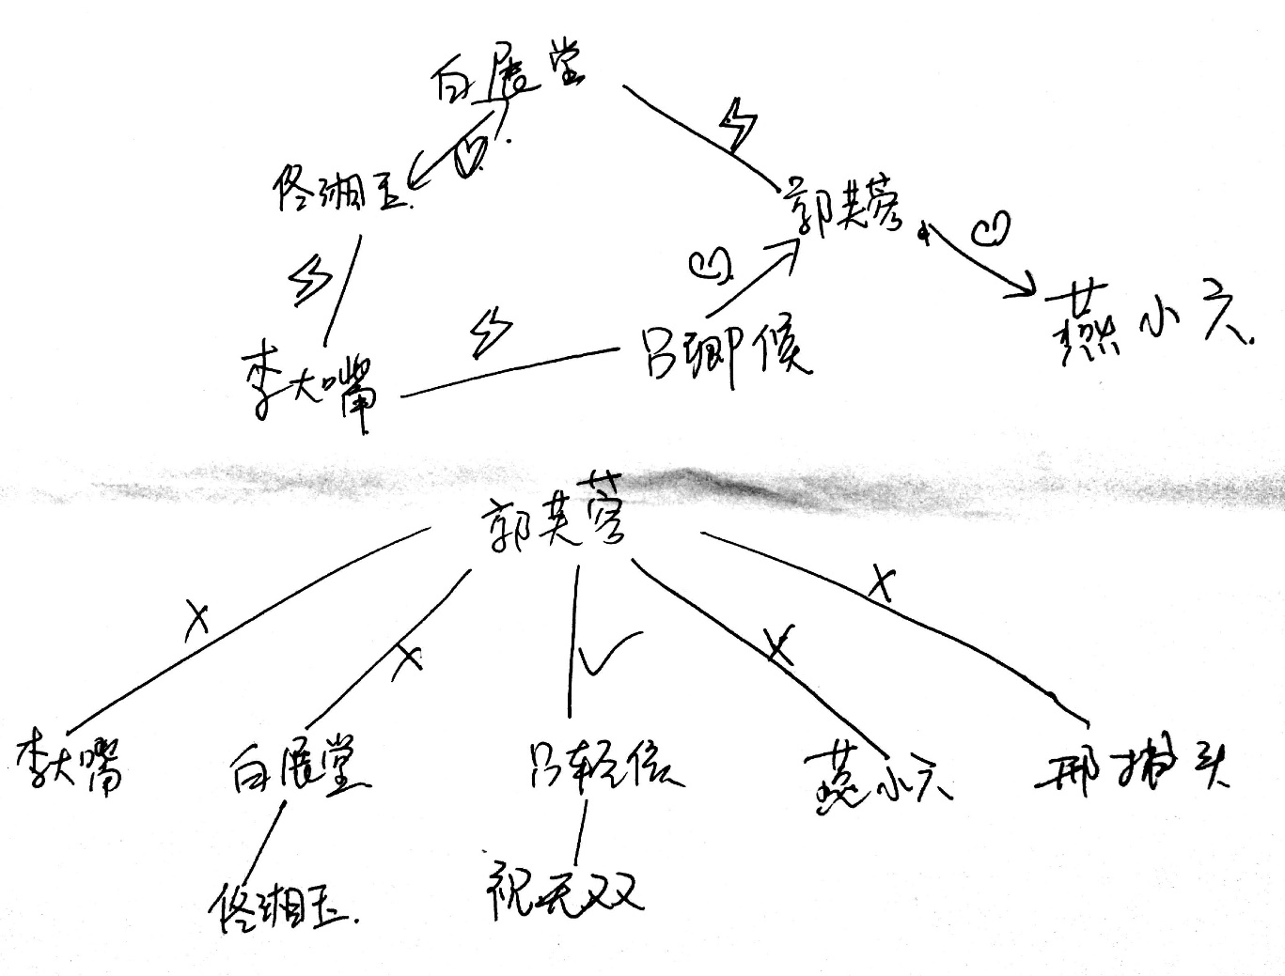
练习1 答案示例1
泛化能力

Slide 31
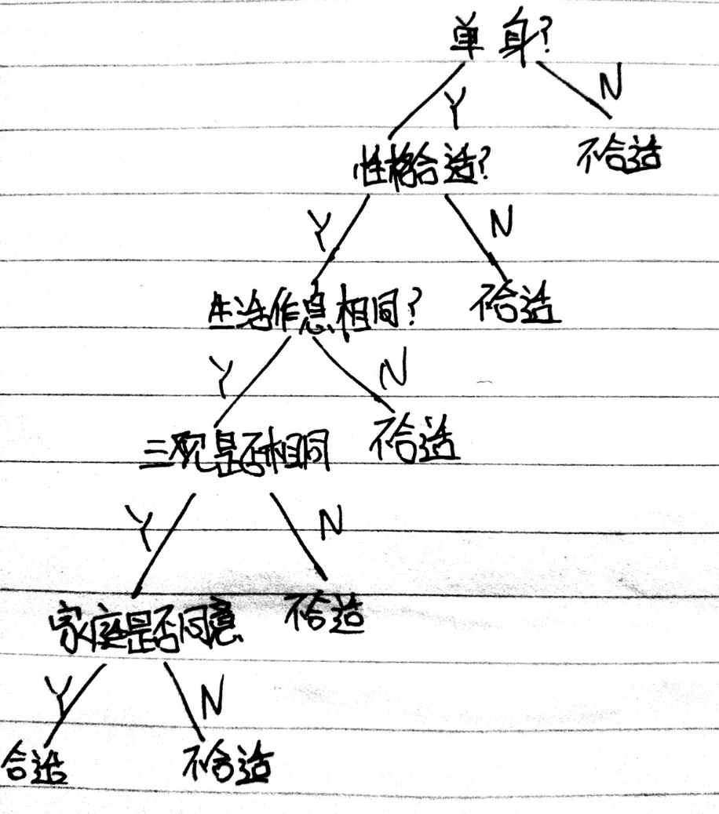
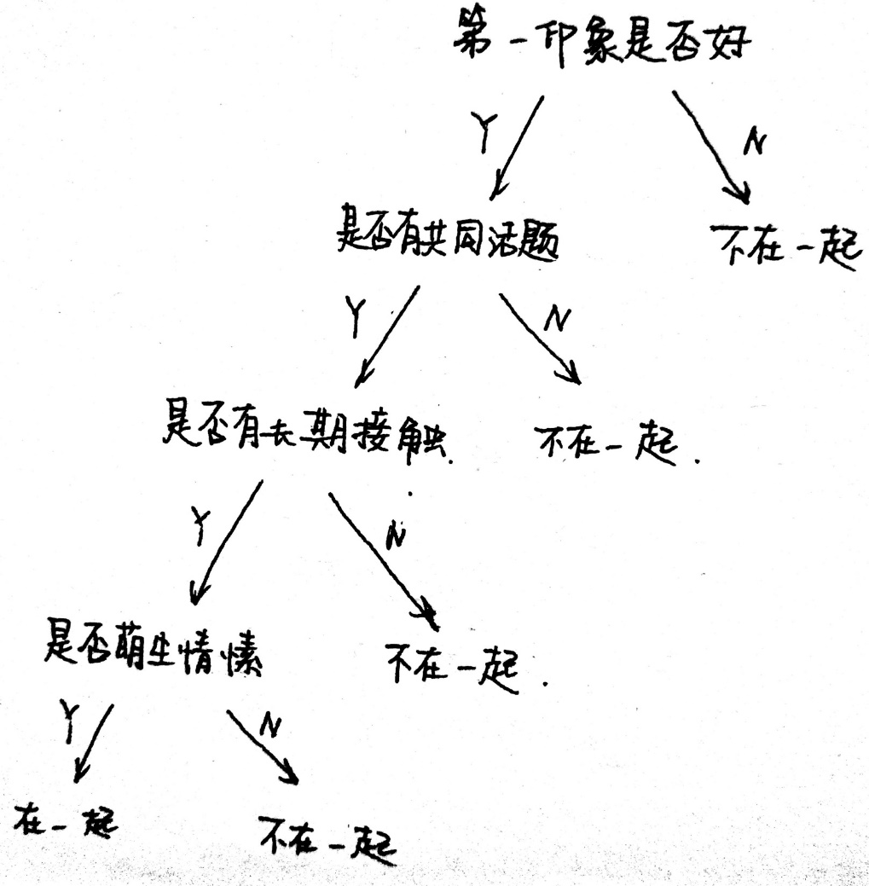
练习1 答案示例2

Slide 32
如何建立决策树？ Induction
算法
Hunt’s Algorithm （基础）
贪心策略，局部最优决策，构造次最优决策树
CART
ID3, C4.5
SLIQ,SPRINT

Slide 33
Hunt
Hunt算法是一种采用局部最优策略的决策树构建算法
是许多决策树算法的基础，包括ID3、C4.5和CART等。
该算法的具体执行步骤如下：
在Hunt算法中，通过将训练记录相继划分成较纯的子集，以递归方式建立决策树。
设 Dt 是与结点 t 相关联的训练记录集，而y={y1,y2,⋯,yc}是类标号
Hunt算法的递归定义如下：

Slide 34
Hunt
(1) 如果 Dt 中所有记录都属于同一个类，则 t 是叶结点，用 yt 标记。
(2) 如果 Dt 中包含属于多个类的记录，则选择一个属性测试条件（attribute test condition），将记录划分成较小的子集。对于测试条件的每个输出，创建一个子女结点，并根据测试结果将 Dt 中的记录分布到子女结点中。然后，对于每个子女结点，递归地调用该算法。

Slide 35
Hunt
Let D_{t} be the set of training records that reach a node t
General Procedure:
If D_{t} contains records that belong the same class y_{t}, then t is a leaf node labeled as y_{t}
If D_{t} is an empty set, then t is a leaf node labeled by the default class, y_{d}
If D_{t} contains records that belong to more than one class, use an attribute test to split the data into smaller subsets. Recursively apply the procedure to each subset.
D_{t}
?

Slide 36
Refund
Don’t
Cheat
Yes
No
Don’t
Cheat
Don’t
Cheat
Refund
Refund
C4.5
Yes
No
Yes
No
Don’t
Cheat
Marital
Status
Don’t
Cheat
Marital
Status
Single,
Divorced
Single,
Divorced
Married
Married
Cheat
Don’t
Cheat
Taxable
Income
Don’t
Cheat
< 80K
>= 80K
Don’t
Cheat
Cheat

Slide 37
决策树归纳的算法
基本算法 (贪心算法)
树构建：自顶向下递归地分治方式
开始，所有的训练样本位于根节点
属性是分类属性(若是连续值,事先离散化)
基于选择的属性，样本被递归地分割
基于启发式/统计量来选择测试属性 (例如 信息增益)

Slide 38
决策树归纳的设计问题
1 如何分裂训练记录？
决策树增长过程的每个递归步骤，都必须选择一个属性测试条件，将记录划分成较小的子集。为了实现这个步骤，算法必须提供为不同类型的属性指定测试条件的方法，并且提供评估每种测试条件的客观度量。
2 如何停止分裂过程？
需要有结束条件，终止决策树的生长过程。一个策略是：
分裂结点，直到所有的记录都属于同一个类，或者所有的记录都具有相同的属性值；

Slide 39
表示属性测试条件的方法
二元属性
标称属性
序数属性
连续属性

Slide 40
对于标称属性
Multi-way split: Use as many partitions as distinct values.
Binary split: Divides values into two subsets. Need to find optimal partitioning.
CarType
Family
Luxury
Sports
CarType
CarType
CarType
{Sports, Luxury}
{Sport, Family
{Family, Luxury}
{Family}
{Luxury}
{Sports}
哪一种划分最优？

Slide 41
对于序数属性
Multi-way split: Use as many partitions as distinct values.
Binary split: Divides values into two subsets. Need to find optimal partitioning.
Size
Small
Large
Medium
Size
Size
{Small, Medium}
OR
{Medium, Large}
{Large}
{Small}
不能违背序数属性的有序性，哪一种划分最优？

Slide 42
对于连续属性
需要考虑所有可能的划分点（二元划分）
/连续区间（多路划分）→选择最佳划分点

Slide 43
选择最佳划分的度量
有很多度量方法可以进行划分，一般用划分前和划分后的类分布加以定义。
选择最佳划分的度量一般是根据划分后子女节点不纯性的程度
不纯的程度程度越低，类分布越倾斜
（0,1），具有零不纯性
（0.5,0.5）最高不纯性

Slide 44
属性选择度量
属性选择度量
分裂规则，决定给定节点上的元组如何分裂
具有最好度量得分的属性选定为分裂属性
三种度量
信息增益（ID3）、增益率(C4.5)、Gini指标(CART)
数学符号
D为元组的训练集，元组属于m个不同的类C_{i}(i=1,,,m)
C_{i,D}是D中的C_{i}类的元组集合
|C_{i,D}|和|D|分别表示各自的元组个数

Slide 45
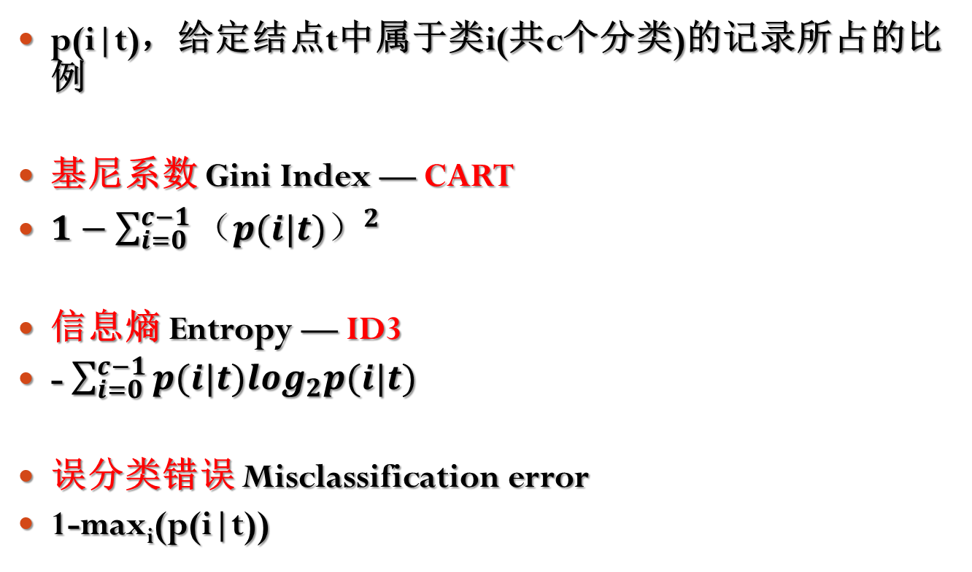
节点不纯性度量 Impurity
p(i|t)，给定结点t中属于类i(共c个分类)的记录所占的比例
基尼系数 Gini Index — CART
$1−\sum_{i=0}^{c−1}{{（p(i|t)）}^{2}}$
信息熵 Entropy — ID3
- $\sum_{i=0}^{c−1}{p(i|t)\log_{2}p(i|t)}$
误分类错误 Misclassification error
1-max_{i}(p(i|t))

Slide 46
（1）基尼系数-越小，纯度越高

Slide 47
基尼系数-计算
P(C1) = 0/6 = 0 P(C2) = 6/6 = 1
Gini = 1 – P(C1)² – P(C2)² = 1 – 0 – 1 = 0
P(C1) = 1/6 P(C2) = 5/6
Gini = 1 – (1/6)² – (5/6)² = 0.278
P(C1) = 2/6 P(C2) = 4/6
Gini = 1 – (2/6)² – (4/6)² = 0.444

Slide 48
基于基尼系数分裂
CART, SLIQ, SPRINT – 使用
当结点 p 分裂成 k 个 部分 partitions (children), 分裂后的基尼系数为：

Slide 49
二元属性：计算基尼系数
分裂为两个部分
B?
Yes
No
Node N1
Node N2
Gini(N1) = 1 – (4/7)² – (3/7)² = 0.4898
Gini(N2) = 1 – (2/5)² – (3/5)² = 0.48
Gini(Children) = 7/12 * 0.4898 + 5/12 * 0.48 = 0.4857

Slide 50
分类属性：计算基尼系数
Multi-way split
Two-way split
(find best partition of values)

Slide 51
连续属性：计算基尼系数
排序
穷举，候选划分点；计算基尼系数
选择最小的基尼系数对应的划分点
Sorted Values
Split Positions

Slide 52
（2）信息熵-越小，纯度越高
P(C1) = 0/6 = 0 P(C2) = 6/6 = 1
Entropy = 0
P(C1) = 1/6 P(C2) = 5/6
Entropy = – (1/6) log₂ (1/6) – (5/6) log₂ (5/6) = 0.65
P(C1) = 2/6 P(C2) = 4/6
Entropy = – (2/6) log₂ (2/6) – (4/6) log₂ (4/6) = 0.92

Slide 53
信息增益
Information Gain:
父结点 p 分裂为： k 部分 partitions;
n_{i} ：第 i 分裂部分的个数
最大 信息增益 maximizes GAIN，选择具有最高信息增益的属性：减少样本不确定性程度能力

Slide 54
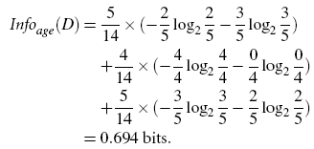
信息增益
Class P: 买电脑 = “yes”
Class N: 买电脑 = “no”

Slide 55
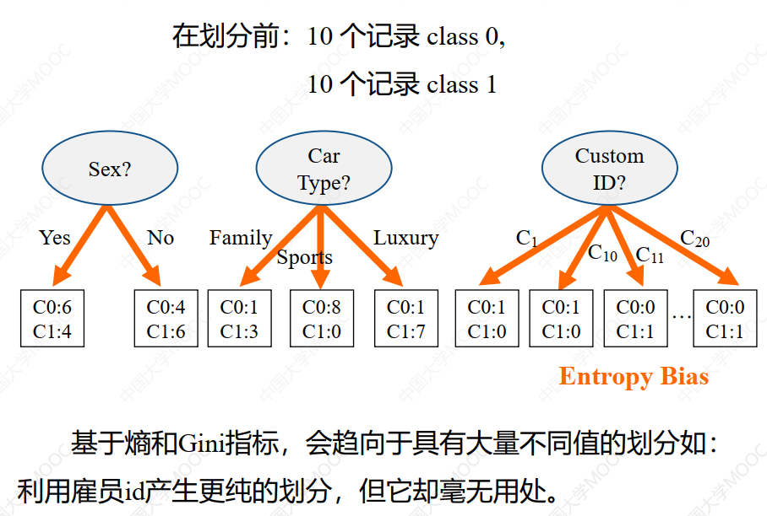
哪棵树子节点纯性最高？

Slide 56
增益率
Gain Ratio: 具有最大增益率的属性选为分裂属性
用增益率， K越大， SplitINFO越大，增益率被平衡
ID3 缺点：分裂个数多，每个叶节点比较小，纯
→信息增益对可取值数目较多的属性有所偏好。
C4.5—克服信息增益的不足
→对可取值数目较少的属性有所偏好
Notes:
C4.5使用了启发式算法，先从候选划分属性中找出信息增益高于平均水平的属性，再从中选择增益率最高的。

Slide 57
比较属性选择度量
通常三种度量获得较好的结果
信息增益Information gain:
偏向于多值属性
增益率Gain ratio:
倾向于不平衡的分裂，其中一个子集比其他小得多
Gini index:
偏向于多值属性
当类数目较大时，计算困难
倾向于导致大小相等的分区和纯度

Slide 58
基于分类错误的划分原则
P(C1) = 0/6 = 0 P(C2) = 6/6 = 1
Error = 1 – max (0, 1) = 1 – 1 = 0
P(C1) = 1/6 P(C2) = 5/6
Error = 1 – max (1/6, 5/6) = 1 – 5/6 = 1/6
P(C1) = 2/6 P(C2) = 4/6
Error = 1 – max (2/6, 4/6) = 1 – 4/6 = 1/3

Slide 59
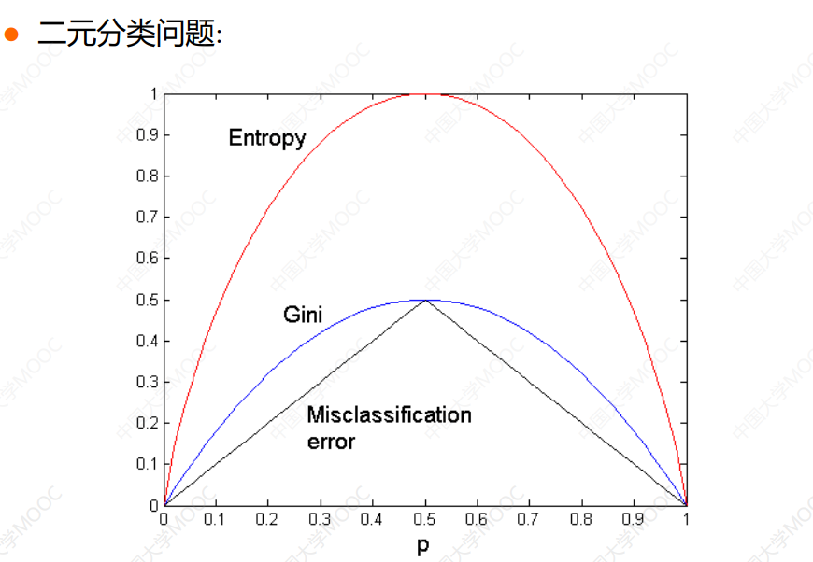
纯性度量之间的比较

Slide 60
其他属性选择度量
CHAID: 一种流行的决策树算法, 基于独立 χ² 检验的选择度量
C-SEP: 某些情况下比信息增益gini指标更好
G-statistic: 非常近似于 χ² 分布
MDL (最小描述长度) (i.e., 首选最简单的解):
最佳树为需要最小二进位的树 (1) 编码树, (2) 编码树的异常
多元划分 (基于多变量组合来划分)
CART: 基于属性的线性组合来发现多元划分
哪一个是最好的?
大部分可以获得较好结果, 没有一个显著地优于其他

Slide 61
过拟合与树剪枝
过拟合Overfitting: 一棵归纳的树 可能过分拟合训练数据
分枝太多,某些反映训练数据中的异常，噪音/孤立点
对未参与训练的样本的低精度预测
两种处理方法
先剪枝prepruning : 提前终止树构造
如果对一个节点的分裂会产生低于给定的阈值的度量，划分停止
选择一个合适的阈值很难
后剪枝postpruning : 从完全生长的树中剪去树枝得到一个逐步修剪树
例如，最小化代价复杂度（树节点个数和错误率的函数）
使用不同于训练集的数据来确定哪一个是 “best pruned tree”

Slide 62
剪枝处理
用于应对过拟合的问题，减少模型复杂性。
预剪枝：prepruning，在决策树生成的过程中，对每个结点在划分前先进行估计，若当前结点的划分不能带来决策树泛化性能提升，则停止划分并将该结点置为叶结点。
后剪枝：postpruning，先从训练集生成一颗完整的决策树，再自底向上对非叶结点考察，若将该结点对应的子树替换为叶结点，能提升决策树的范化能力，则将该子树替换为叶结点。

Slide 63
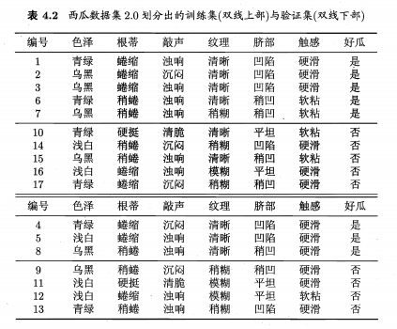
剪枝处理

Slide 64
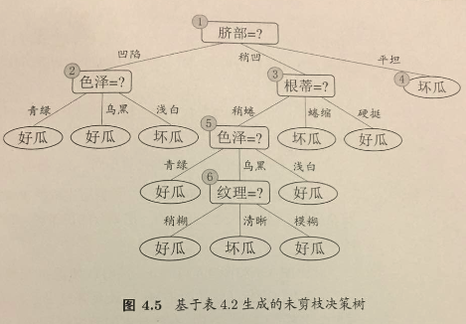
预剪枝

Slide 65
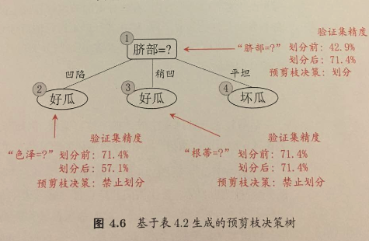
预剪枝

Slide 66
剪枝处理—预剪枝
预剪枝使得决策树的很多分支都没有展开
降低了过拟合的风险，显著减少了决策树的训练时间和测试时间
预剪枝基于贪心算法，禁止某些分支展开，带来了欠拟合的风险。

Slide 67
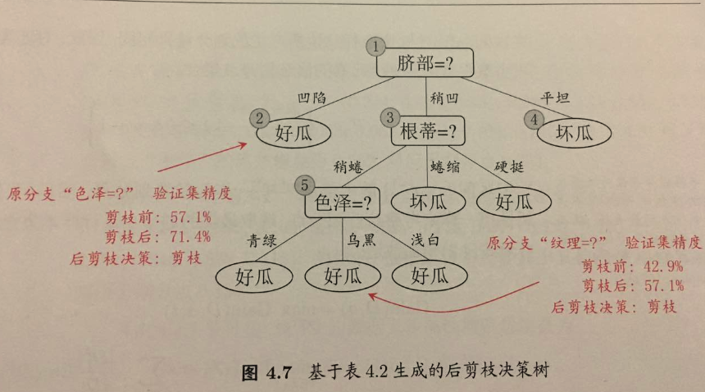
剪枝处理—后剪枝

Slide 68
剪枝处理—后剪枝
后剪枝比预剪枝保留了更多的分支
后剪枝的欠拟合风险很小，泛化性能优于预剪枝
训练开销大

Slide 69
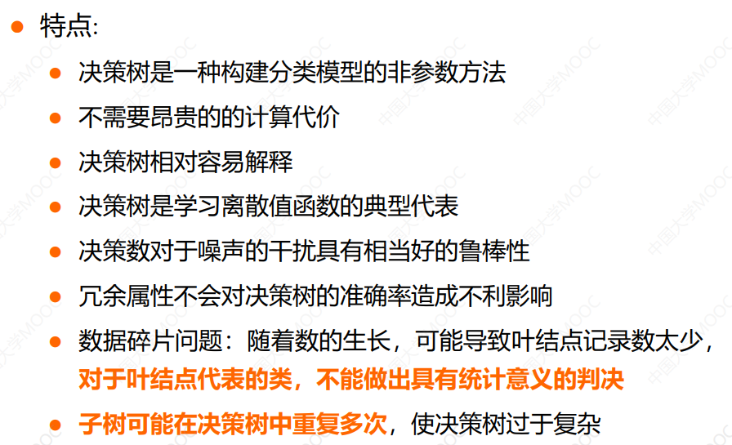
总结

Slide 70
决策树归纳的增强
允许连续值属性
动态地定义新的离散值属性，其把连续值属性分成离散的区间
处理缺失属性值
分配属性的最常见值
为每一个可能的值分配概率
属性构造
基于现有的稀少出现的属性创建新的属性，
这减少了分散，重复和复制

Slide 71
大型数据库中分类
分类—被统计学和机器学习研究人员广泛地研究一个经典问题
可伸缩性:以合理的速度分类由带有数百个属性的百万个样本组成的数据集
为什么决策树归纳受欢迎？
相对快的训练速度 (与其他分类方法相比)
转换为简单、易于理解的分类规则
可用 SQL查询来访问数据库
与其它方法可比的分类精度
RainForest (VLDB’98 — Gehrke, Ramakrishnan & Ganti)
Builds an AVC-list (attribute, value, class label)

Slide 72
项目备选-回归
某地区房价预测
口碑店铺人气预测
某职业薪水预测

Slide 73
项目备选-分类
基于反馈数据的物体分类
时尚风格分类

Slide 74
项目备选-推荐
个性化就业推荐
个性化美食推荐
影视推荐

Slide 75
项目备选-聚类
店铺层次化类目构建

Slide 76
项目备选-竞赛
天池大数据
https://tianchi.aliyun.com/
KAGGLE竞赛
https://www.baidu.com/link?url=1J3pA8fXRY33rFJCcyFyPbEEKZHjrnBwokxBNr22mPwVokQPqB_Gg6a5Z2puJUlT&wd=&eqid=fb5285c90000f29d000000025ac43d74

